Slide 1
Лірика Т. Шевченка періоду арешту й заслання і після повернення з нього.
Кондратюк Людмила Олександрівна
Вчитель української мови та літератури
Вечірньої (змінної) школи № 20 м. Києва

Slide 2
Літературний диктант
1. Твори «Катерина», «Наймичка» за родовою ознакою є…
2. Твори «Катерина», «Наймичка» за жанром є…
3. Героїню, яка йде шукати батька своєї дитини, звати…
4. Рядки, що стали афористичними: « У нашім раї на землі Нічого кращого немає, Як тая мати молодая з своїм дитяточком малим», узято із твору…
5. Твір «Наймичка» належить до періоду творчості Т. Шевченка …
6. «…І перед нею помолюся, Мов перед образом святим» – це висловлювання стосується …
7. У поезії « У нашім раї на землі…» свою самотність мати буде відчувати через те, що її діти…
8. Ганна із поеми «Наймичка» признається Маркові, що вона його мати …
9. Поема «Катерина» присвячується …
10. За родовою ознакою поема – це твір…
11. Тема соціально-побутової теми «Катерина».
12. Тема поеми «Наймичка».

Slide 3
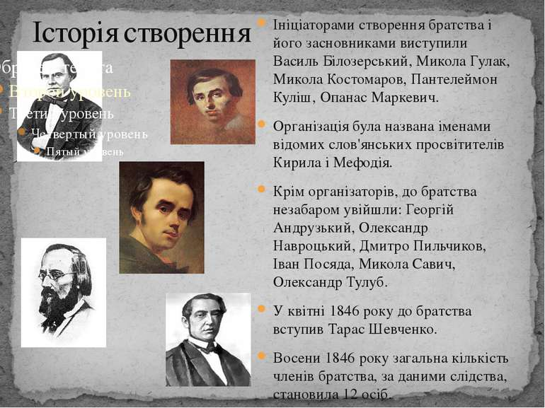

Slide 4
«Невольнича поезія» – так Шевченко назвав твори, написані під час перебування під слідством у казематі ІІІ відділу та на засланні.
Цикл «В казематі», створений навесні 1847 року в умовах ув'язнення та допитів у Петербурзі, відкриває один із найтяжчих періодів у житті і творчості Шевченка, період арешту й заслання (1847 – 1857).
Цикл «В казематі» складається з 13 віршів, згодом поет додав до нього ще дві поезії.

Slide 5
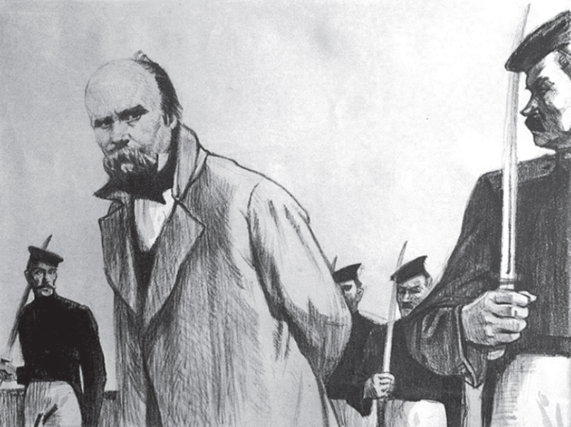
РОЗЛУКИ
ПОНЕВІРЯННЯ НА ЧУЖИНІ
ТЯЖКОЇ ЖІНОЧОЇ ДОЛІ
НЕРОЗДІЛЕНОГО КОХАННЯ
МОТИВИ ЦИКЛУ
«В КАЗЕМАТІ»
САМОТНОСТІ
БЕЗНАДІЇ
СМЕРТІ

Slide 6
До циклу «В казематі» належать поезії:
елегія «Мені однаково, чи буду », «В неволі тяжко, хоча й волі»,
балада «За байраком байрак», «Не кидай матері»,
діалог «Не спалося, – а ніч, як море…»,
- пісня «Ой одна я, одна»,
- пейзаж «Садок вишневий коло хати»,
- послання «Чи ми ще зійдемося знову?»

Slide 7
Тематично-жанровий діапазон поезії цього періоду
автобіографічна
пейзажна
побутова
політична
філософська

Slide 8
Творчість періоду заслання
Перші три роки перебування Шевченка в Орському укріпленні були дуже плідними. До нас дійшло понад сто творів, серед них дев’ять поем:
- вірші та поеми на історичну тематику («Заступила чорна хмара…», «У недільку святую», «Чернець», «Іржавець», «Швачка»);
- філософської лірика («Один у одного питаєм…», «Буває, іноді старий…», «Дурні та гордії ми люди…», «О думи мої, о славо злая!», «Не для людей тієї слави…», «Ну що б, здавалося, слова…»);
- вірші, що мають автобіографічний характер («Мені тринадцятий минало..», «І виріс я на чужині…», «І золотої й дорогої…», «Якби ви знали, паничі…», «Сонце заходить, гори чорніють…»тощо).

Slide 9
Творчість після заслання (1857 – 1861)
У 1857 році було написано лише дві поеми – «Неофіти» і «Юродивий» (остання залишилася незакінченою);
у 1858 – п’ять віршів: «Доля», «Муза», «Слава», «Сон» («На панщині пшеницю жала»), «Я не нездужаю, нівроку»;
у 1859 – одинадцять віршів й одну поему;
у 1860 – тридцять п’ять поезій;
У 1861 – одну поезію.

Slide 10
Теорія літератури
Ліричний герой - образ поета (його ліричне «я»), чиї переживання, думки та почуття відображено в ліричному творі.
Медитація - форма філософської лірики: вірш, у якому поет висловлює свої думки над проблемами життя і смерті, над баченим і пережитим.
Психологізм у літературі – глибоке, детальне відтворення подій у художньому творі, зокрема світ його персонажа (думки, почуття, переживання).

Slide 11
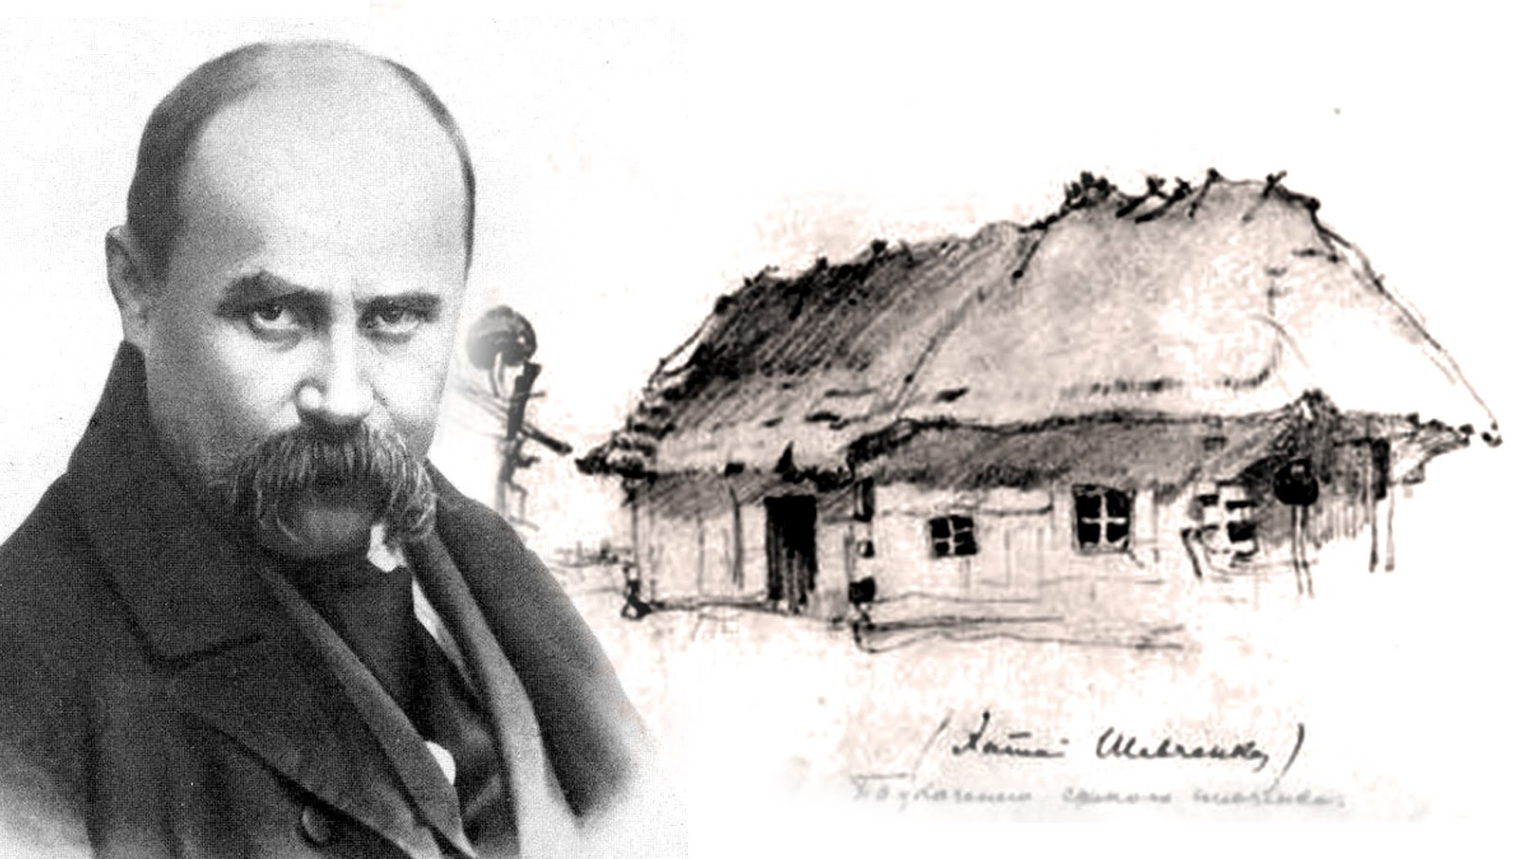
«Доля»
Триптих «Доля», «Муза», «Слава» – вірші, що становлять емоційно-смислову єдність, написані в одному творчому пориві 9 лютого 1858 р. в Нижньому Новгороді.

Slide 12
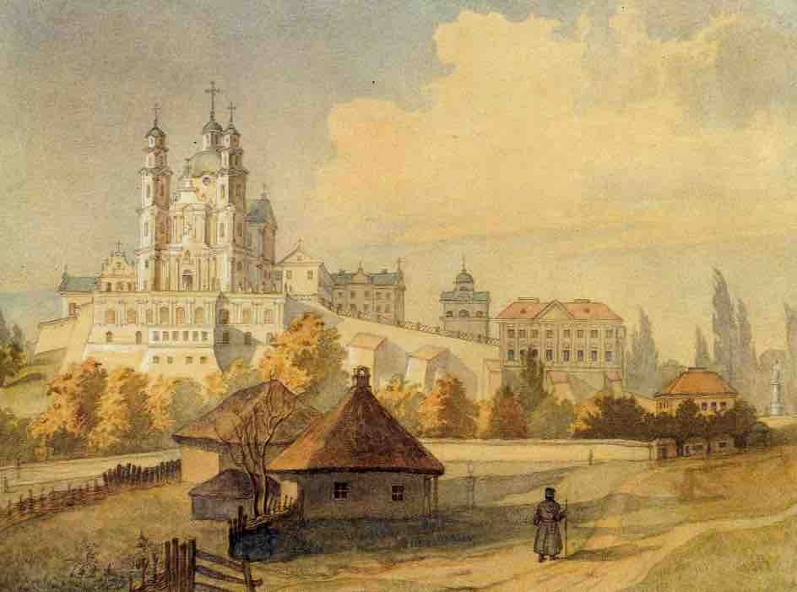
Доля
Ти не лукавила зо мною,
Ти другом, братом і сестрою
Сіромі стала. Ти взяла
Мене, маленького, за руку
І в школу хлопця одвела
До п'яного дяка в науку.
"Учися, серденько, колись
З нас будуть люде",— ти сказала.
А я й послухав, і учивсь,
І вивчився. А ти збрехала.
Які з нас люде? Та дарма!
Ми не лукавили з тобою,
Ми просто йшли; у нас нема
Зерна неправди за собою.
Ходімо ж, доленько моя!
Мій друже вбогий, нелукавий!
Ходімо дальше, дальше слава,
А слава — заповідь моя.

Slide 13
Наскільки, на вашу думку, образ ліричного героя з’єднаний з образом самого автора?
Як ви думаєте, нарікає ліричний герой на свою долю? Обґрунтуйте свою відповідь.
Чи твір є автобіографічним?
Які слова можна назвати афоризмом, крилатим висловом?

Slide 14
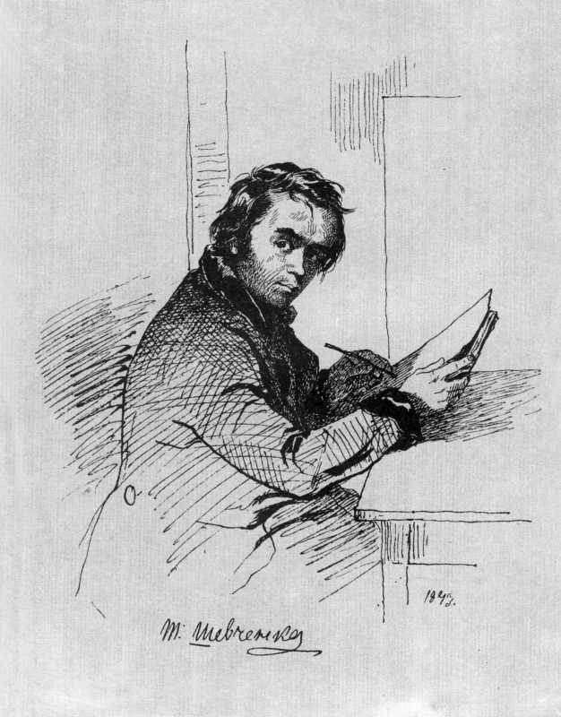
«Доля»
АВТОР
Т.Шевченко
РІД:
ЛІРИКА
ЖАНР:
філософська
(медитативна) лірика
9 лютого 1858
ТЕМА:
розповідь поета про власну життєву долю,
яка не лукавила з митцем
ІДЕЯ:
возвеличення долі, яка
супроводжувала Т. Шевченка
впродовж всього його життя

Slide 15

ЗВЕРТАННЯ:
«учися, серденько…», «ходімо ж, доленько моя», «мій друже вбогий, нелукавий!»
РИТОРИЧНЕ ЗАПИТАННЯ:
«Які з нас люде?»
ПОВТОРИ:
«дальше, дальше», «слава …слава».
РИТОРИЧНІ ОКЛИКИ:
«Та дарма!», «Ходімо ж, доленько моя!», «Мій друже вбогий, нелукавий!»

Slide 16
Створити словниковий портрет долі
Доля
Супутник життя
Та, хто зобов’язувала його вчитися
Нелукавий друг
Поета брат і сестра

Slide 17
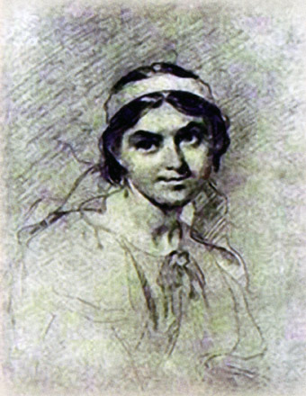
«Росли укупочці, зросли»
Медитацію «Росли укупочці, зросли...» (червень 1860 р.) Шевченко написав після знайомства з Ликерою Полусмак. Його уява вже малювала гармонію родинного життя, і передчуття щастя вилилося поетичними рядками майже молитовного змісту.

Slide 18

Росли укупочці, зросли
Росли укупочці, зросли;
Сміятись, гратись перестали.
Неначе й справді розійшлись!..
Зійшлись незабаром. Побрались;
І тихо, весело прийшли,
Душею-серцем неповинні,
Аж до самої домовини.
А меж людьми ж вони жили!
Подай же й нам, всещедрий боже!
Отак цвісти, отак рости,
Так одружитися і йти,
Не сварячись в тяжкій дорозі,
На той світ тихий перейти.
Не плач, не вопль, не скрежет зуба
Любов безвічную, сугубу
На той світ тихий принести.

Slide 19
Робота з текстом:
1.Про які періоди в житті людини розповідає поет?
2. Як дружні стосунки між молодятами стають серйозними?
3. Від чого залежить щасливе подружнє життя?
4. Чому не кожна пара «дожила укупці до своєї домовини»?
5. З яким проханням звертається поет до Бога?
6. Про які життєві страждання зазначає поет у творі?
7. Чим поясните те, що поет прагне зберегти любов між людьми і в потойбічному світі?

Slide 20
Поезія складається з двох частин:
у першій автор малює образ ідеальної подружньої пари, що зуміла крізь роки пронести святість родинних стосунків;
друга частина – думки ліричного героя, висловлені в молитовній формі, про цінність подружжя й людського життя взагалі.

Slide 21
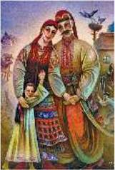
«РОСЛИ УКУПОЧЦІ, ЗРОСЛИ»
АВТОР
Т.Шевченко
РІД:
ЛІРИКА
ЖАНР:
Інтимна лірика
1860
ТЕМА:
звернення поета до Бога,
щоб Всевишній сприяв щасливому
подружньому життю кожному,
хто прагне одружитися
ІДЕЯ:
возвеличення гармонії,
взаєморозуміння, дружньої підтримки,
що є обов’язковою передумовою для
подальшого подолання
труднощів тим, хто побрався

Slide 22

ЗВЕРТАННЯ:
«Подай же й нам, всещедрий боже!»
ЕПІТЕТИ:
«в тяжкій дорозі», «світ тихий», «любов безвічна».
ПОВТОРИ:
«росли – зросли», «розійшлись … зійшлись», «на той світ тихий».
РИТОРИЧНІ ОКЛИКИ: «Неначе й справді розійшлись!», «Подай же й нам, всещедрий боже!»

Slide 23
Домашнє завдання:
вивчити напам’ять вірш «Доля»

